Slide 1
國語運動對花蓮地區
閩南方言影響之研究
國風國中 莊楚玲 李雙 林晏淳
指導老師:施宜廷老師

Slide 2
研究動機
花蓮地區使用閩南語的人越來越少，國語成為溝通的主要語言。
書本及家長提及的國語運動。

Slide 3
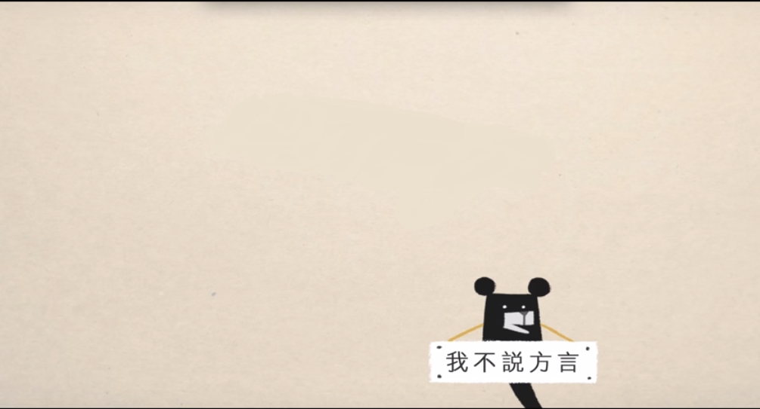
研究流程
蒐集資料
蒐集網路、圖書館的資料及相關法規。
討論統整資料
從網路和書籍了解人們對當時的想法及感受。
訪問
總結
以問卷訪問花蓮地區經歷過國語運動的長輩。
彙整後做客觀的推論並提出重點，作下總結。

Slide 4
簡述閩南語
別稱:臺灣話、福佬話或臺灣閩南語。
使用族群:河洛族群。
分布:中國泉漳地區，臺灣南、北部。
荷治、明末及清領時期，來到臺灣。
日治時期添加許多日語詞彙。
屬於臺灣重要的溝通語言。

Slide 5
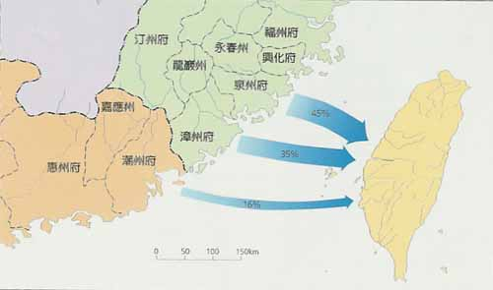
清代泉、漳、粵三籍移民來臺比例
45%
35%
20%

Slide 6
臺灣的國語運動
定義:推廣標準的語言、字音、語法的改革。
目標:書同文，語同音。

Slide 7
臺灣的國語運動
當時國民政府頒佈以下的規定輔助:
時間 | 政策措施 | 影響
1946 | 「臺灣省國語推行委員會」成立 | 臺灣語言生態失衡
1946 | 國語示範廣播，教職人員應收聽 | 增加教授國語的專業度
1951 | 學校以國語教學 | 使學生更快適應國語

Slide 8
臺灣的國語運動
當時國民政府頒佈以下的規定輔助:
時間 | 政策措施 | 影響
1955 | 取締以羅馬拼音傳教的教會 | 使宗教不影響國語運動
1955 | 規定不講國語要懲罰 | 民眾被強迫接受國語
1956 | 臺灣完全進入國語教學 | 有些方言漸漸被下一代忘記

Slide 9
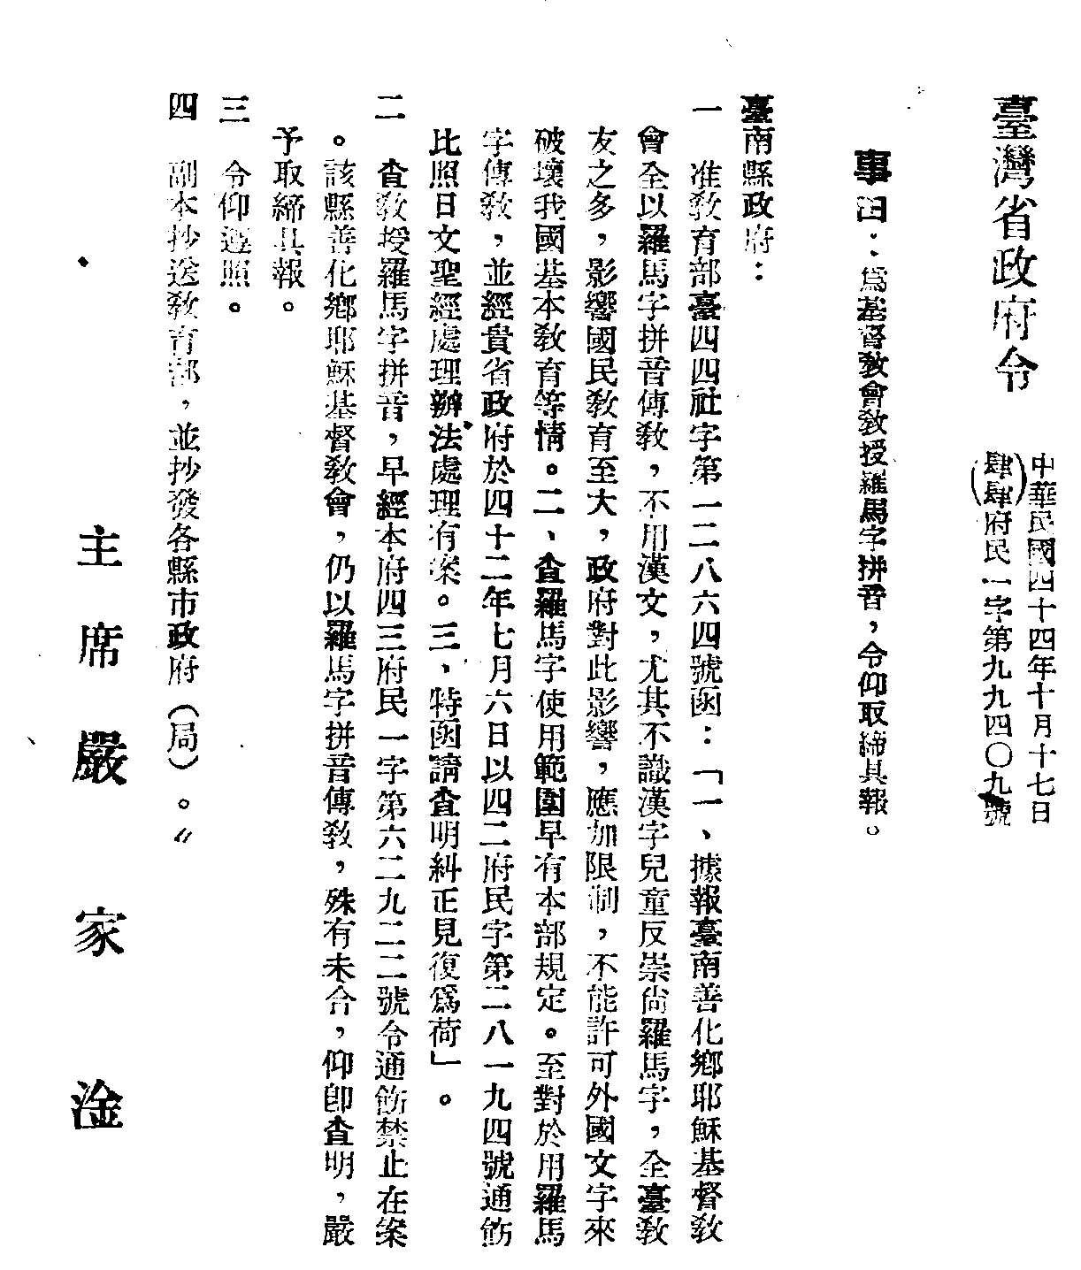
1955年禁止以羅馬拼音傳教

Slide 10
臺灣的國語運動
當時國民政府頒佈以下的規定輔助:
時間 | 政策措施 | 影響
1963 | 學生說國語成為教師年終考核的成績之一 | 使老師採積極手段限制學生
1972 | 臺語節目不超過1小時 | 減少接觸方言的時間

Slide 11
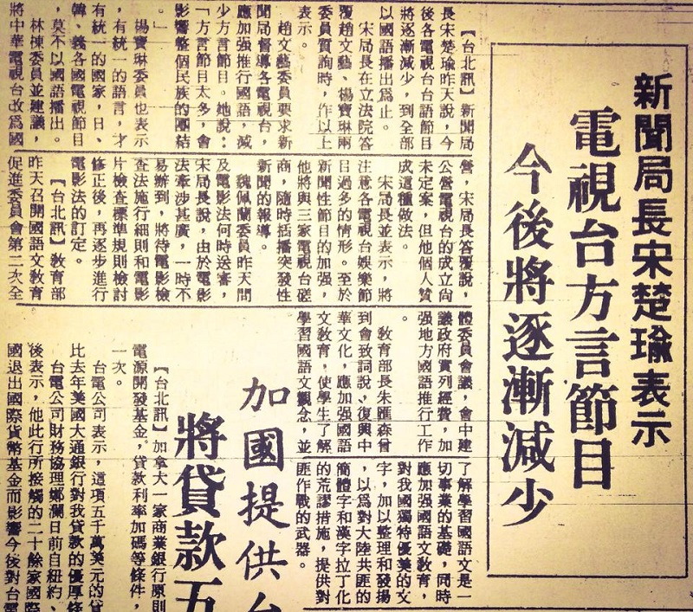
1972年台語節目將逐漸減少

Slide 12
臺灣的國語運動
當時國民政府頒佈以下的規定輔助:
時間 | 政策措施 | 影響
1976 | 電臺語言以國語為主 | 減少接觸台語的管道並多學習國語口音
1976 | 臺語節目1小時、兩首臺語歌 | 減少接觸臺語的時間

Slide 13
國語運動的影響
現今用語以國語為主。
問卷中的對象大約有三種:
沒有經歷。
經歷後期。
經歷初期 反應激烈。

Slide 14
國語運動的影響
因處罰掛狗牌被同學笑，產生陰影。
許多人「在家講母語，在校講國語」。
說方言被罰錢，回家會被罵。

Slide 15
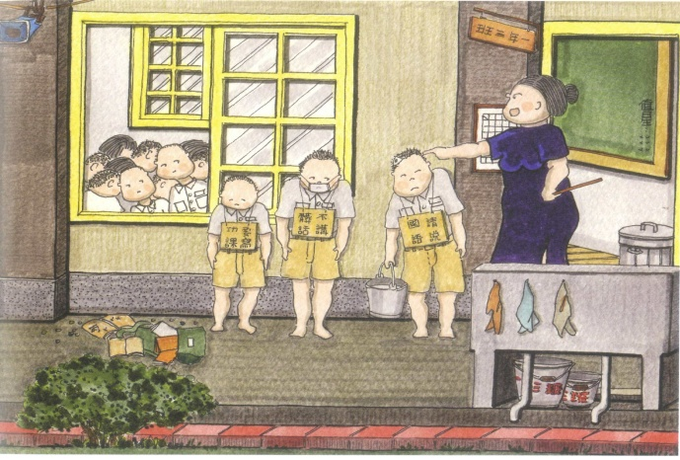
掛牌子(掛狗牌)

Slide 16
國語運動的影響
1999年語言學者洪惟仁(2002)的論文研究
火 車 站 | 華 語 | 閩 南 語 | 華 閩 夾 雜 | 客 語 | 原 住 民 語 | 其 他
花蓮 | 60.5% | 32.5% | 1.0% | 0.0% | 4.5% | 1.5%

Slide 17
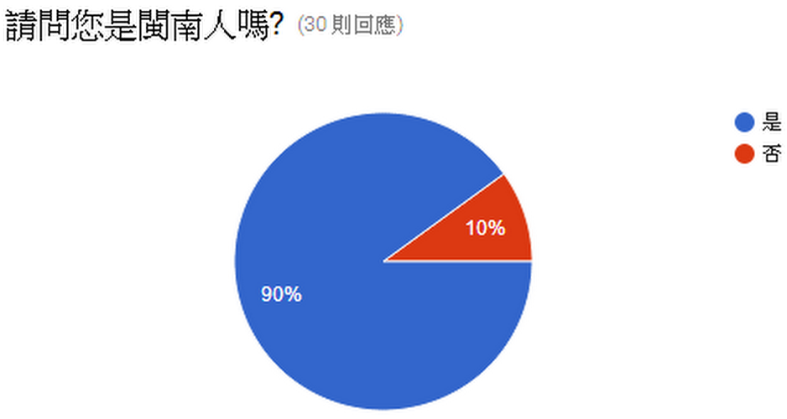
國語運動的影響

Slide 18
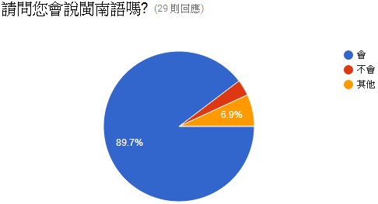
國語運動的影響
3.4 ％

Slide 19
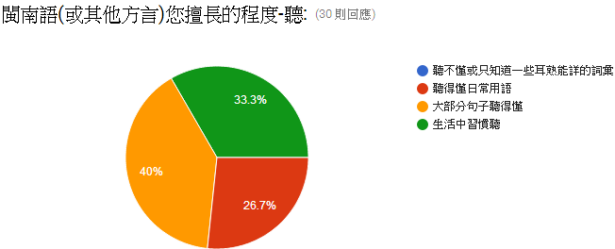
國語運動的影響

Slide 20
國語運動的影響

Slide 21
結論
語言的使用是自由的。
每種語言都蘊含特別的智慧。
通用語言雖方便治國，但政策強硬，卻造成不滿。
要從以前的錯誤中學習，才會成長。

Slide 22
引註資料
老頭（2007)。噹！噹！噹！跟我回到小時候。臺北市，大穎文化。
周婉窈（2014)。少年臺灣史。臺北市，玉山社。
洪惟仁(2002)。台灣的語言政策何去何從。各國語言政策研討會。取自http://mail.tku.edu.tw/cfshih/ln/paper18.htm
許雅惠(2009)。語言政策與台灣社會【網路文字資料】。取自http://www.nhu.edu.tw/~society/e-j/77/77-15.htm
維基百科（2016年9月19日)。國語運動。取自https://zh.wikipedia.org/wiki/%E5%9C%8B%E8%AA%9E%E9%81%8B%E5%8B%95
維基文庫（2016年9月24日)。廣播電視法。取自https://zh.wikisource.org/wiki/%E5%BB%A3%E6%92%AD%E9%9B%BB%E8%A6%96%E6%B3%95_(%E6%B0%91%E5%9C%8B71%E5%B9%B4)
維基百科 (2016年9月21日)。臺灣話。取自https://zh.wikipedia.org/wiki/%E8%87%BA%E7%81%A3%E8%A9%B1
臺灣省政資料館(2016年9月28日)。歷代之經營-明代【網路文字資料】。取自http://subtpg.tpg.gov.tw/web-life/history/link2_10.asp
臺灣吧(2015年6月1日)。為什麼要說國語？。取自http//:www.youtube.com/watch?v=9t8g9wS0ha0

Slide 23
以上是我們的報告內容
感謝各位評審老師的聆聽

